Slide 1
Металлические пены
(Пенометалл)

Slide 2
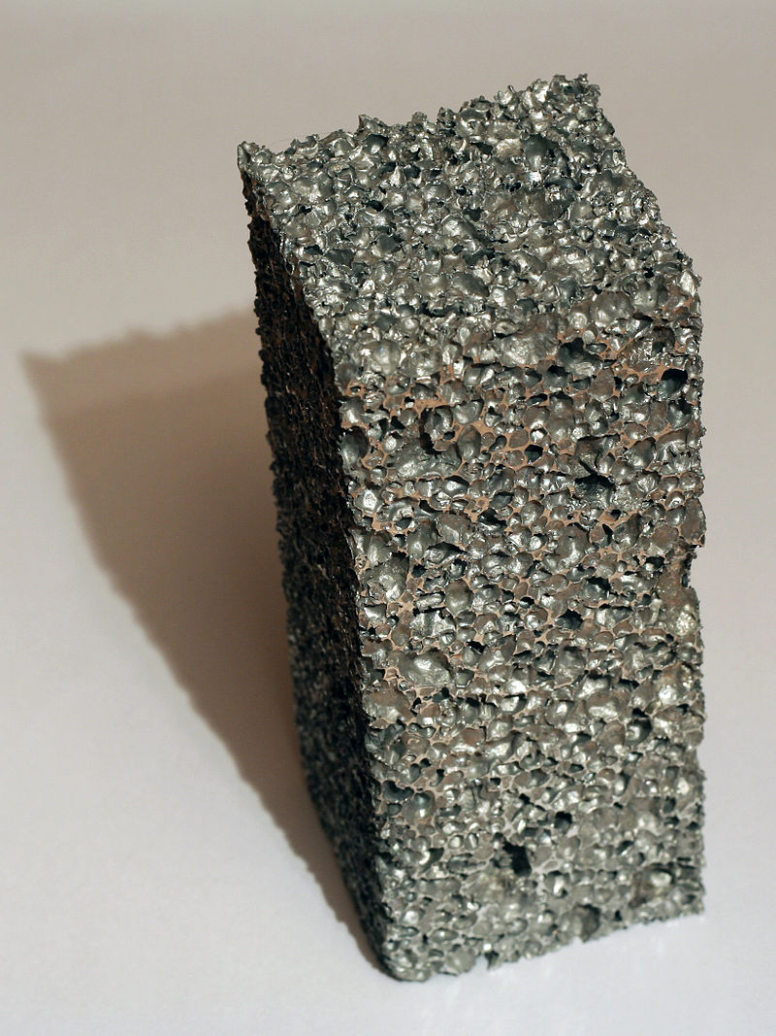
Пенометалл — металл (сплав) ячеистой структуры.
Новый класс материалов, имеющих крайне низкую плотность, высокую удельной жёсткостью, обладающий шумопоглощением и низкой теплопроводностью.

Slide 3
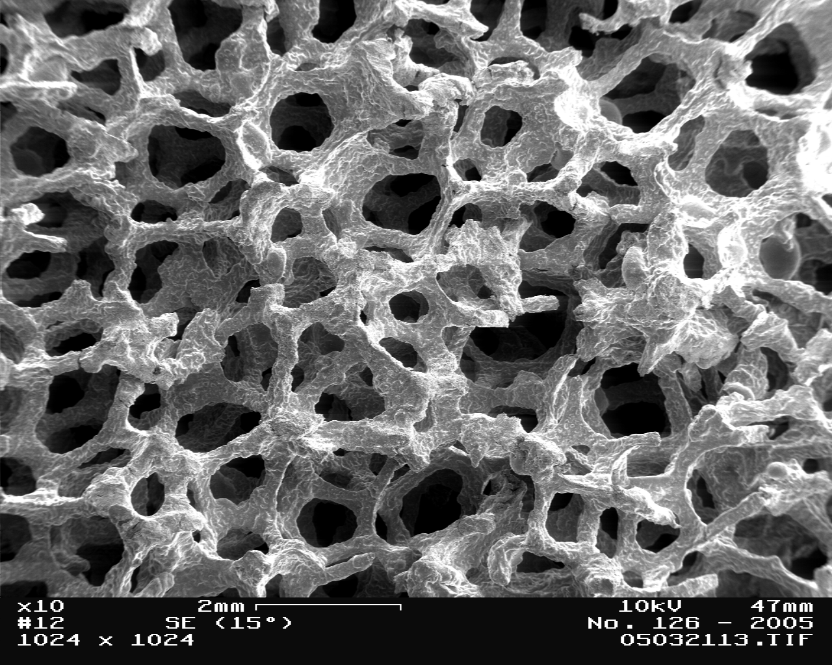

Slide 4
CFD (цифровое моделирование) потока жидкости и теплообмена в металлической пене с открытыми порами

Slide 5
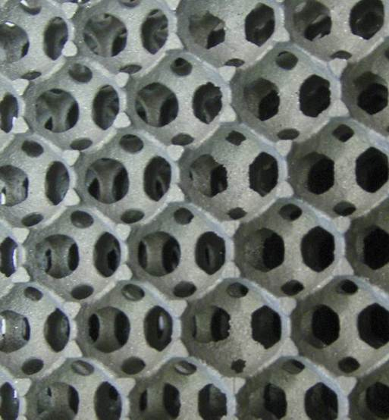
Пенометалл с открытыми порами
Применение:
Теплообмен
Поглощение энергии
Диффузия
Фильтр
Катализатор

Slide 7
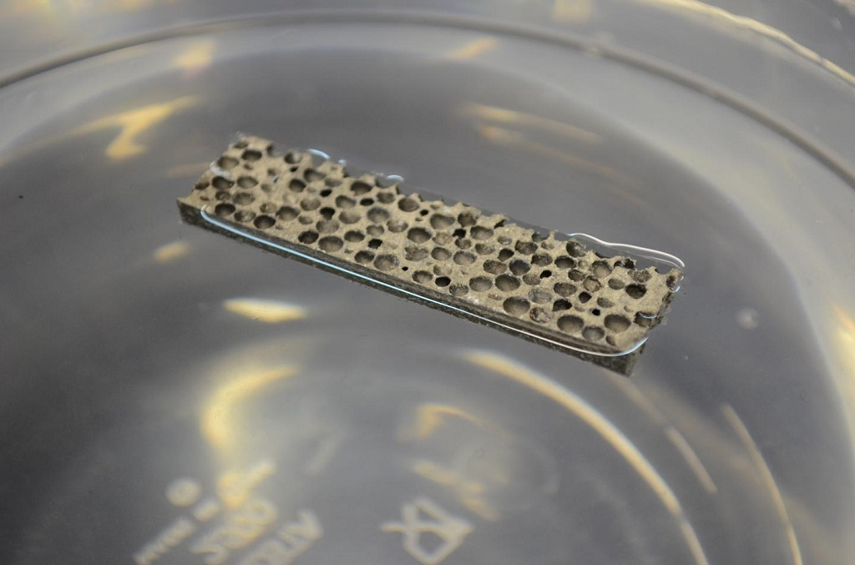
Пенометалл с закрытыми порами
Применение:
Поглощение ударов
Лёгкий строительный материал

Slide 8
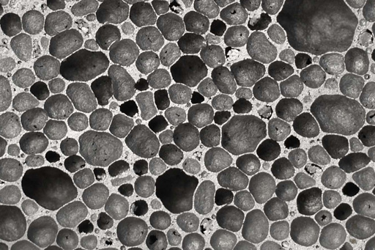
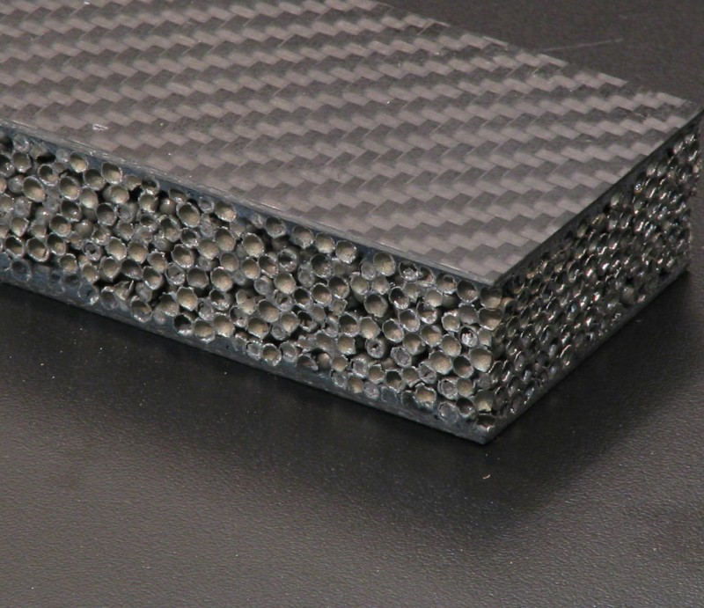
Металлические расплавы могут быть вспененны:
путем инжекции газа в жидкий металл из внешнего источника;
вызывая образование газа в жидкости путем подмешивания газообразующих агентов в расплавленный металл;
вызывая осаждение газа, который был предварительно растворен в жидкости.

Slide 10
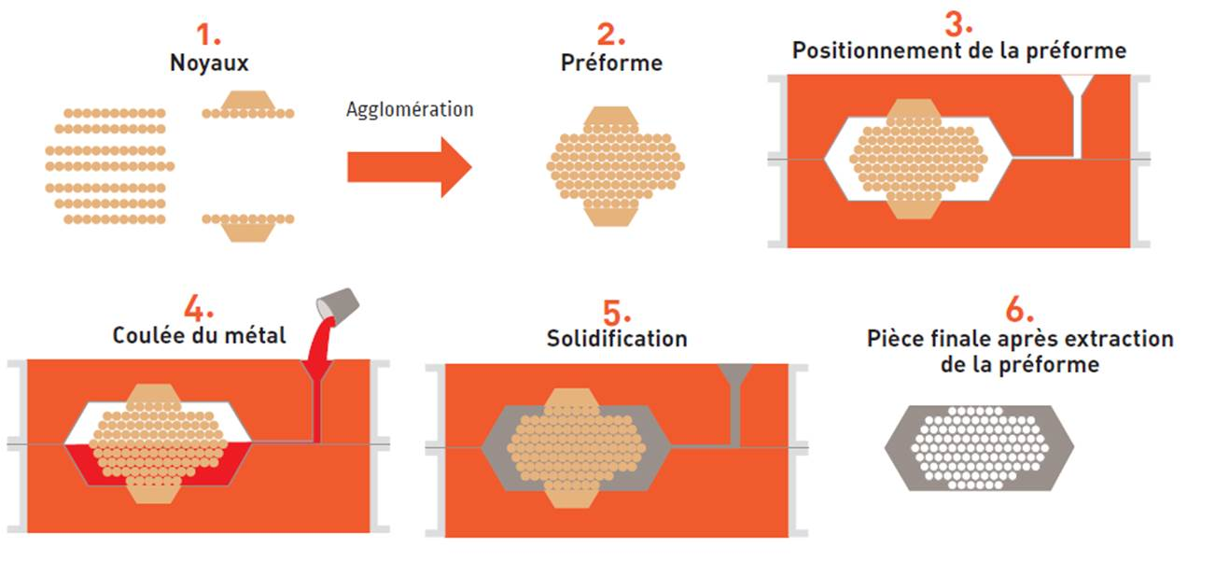
Процесс получения регулярной металлической пены путем прямого формования

Slide 11
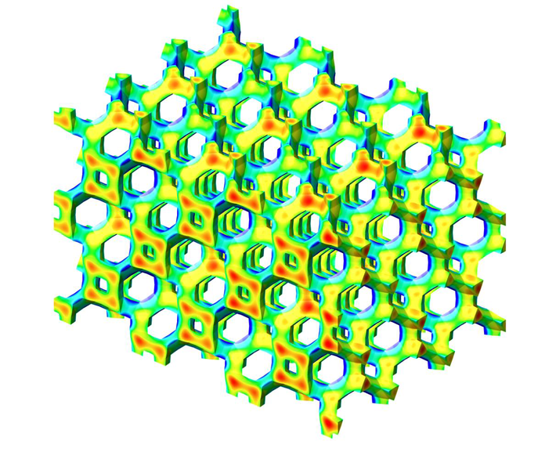
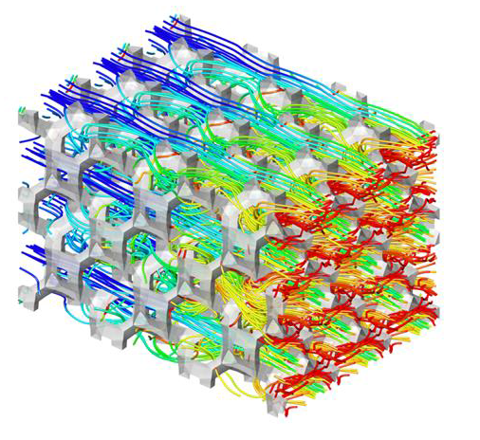
Применение металлических пен
Дизайн
Ортопедия
Автомобилестроение
Поглощение энергии
Тепловая сфера
Теплопроводность
Теплоперенос

